Slide 1
消费金额
学费
学费
1. CS €24669
2. EIE €24860
3. HPC €20229

Slide 2
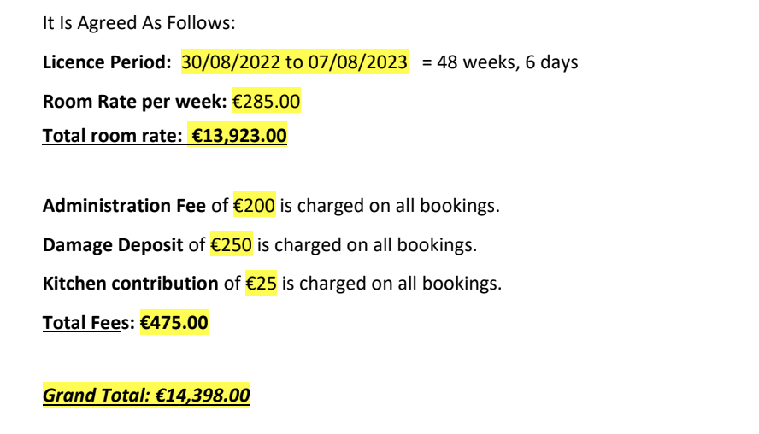
消费金额
公寓2022.8.30-2023.8.7
可以考虑合租
如果租8区位置不错的公寓，4/5人共一个客厅和厨房，€285/周
总费用€14398

Slide 3
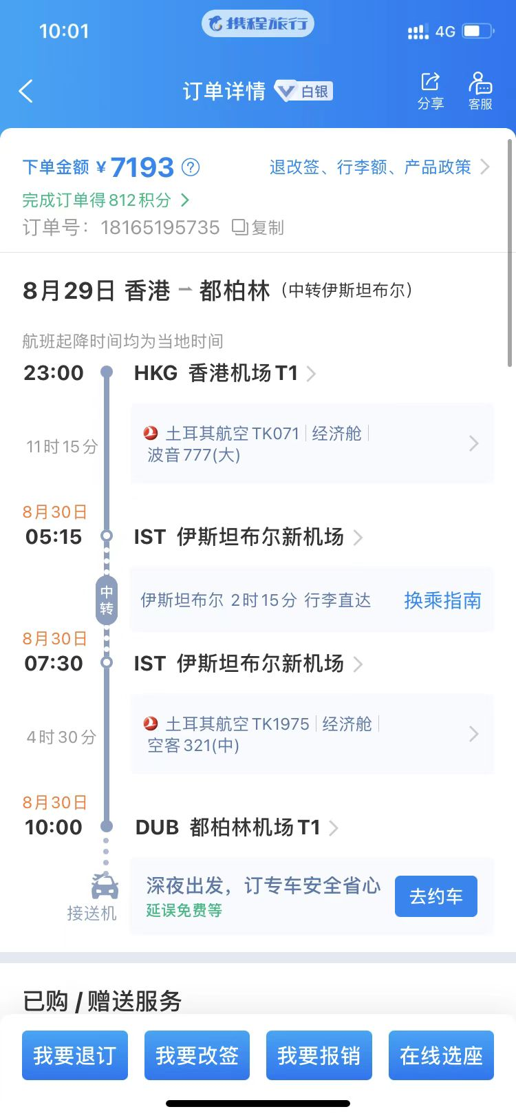
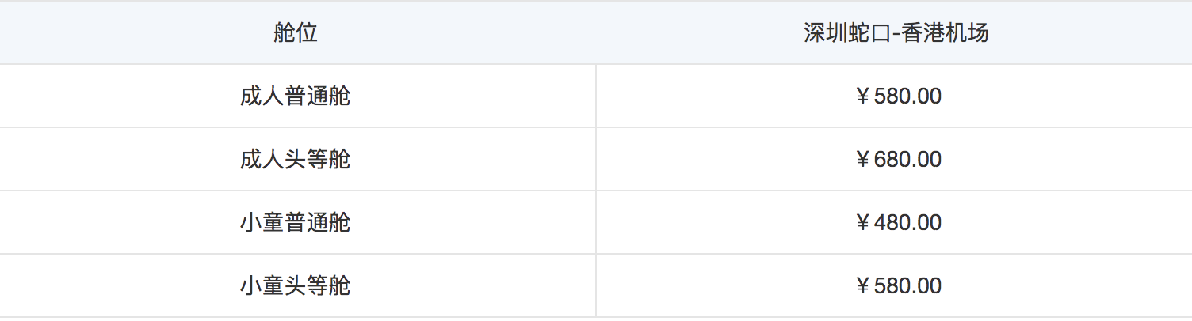
消费金额
交通
1. 机票 6613
2. 船票 580
3. 高铁票 南昌到深圳 450左右
4. 住宿 400

Slide 4
消费金额
日常消费
没有具体的数据
我们自己弄菜价格实惠一些，一个月可以算2000
总金额=（24669 + 14398） * 7.06 + 6613 + 580 + 450 + 400 + 2000 * 12 = 307856
（没算医疗保险、签证、雅思、中介、在国内购买生活物品）
总金额可以预测在350000以内

